Slide 1
GRUP KATYONLAR
(Ag⁺,${Hg}_{2}^{2+}$ ve Pb²⁺)
Bu grupta, Ag⁺,${Hg}_{2}^{2+}$ ve Pb²⁺ iyonları bulunmaktadır ve bu grubun en belirgin özelliği çok derişik olmayan HCl varlığında suda çözünmeyen klorür tuzları şeklinde çökmeleridir.
Ancak, çizelge 1’deki bu gruba ait tuzların çözünürlük çarpımları (Kçç) dikkate alındığında, PbCl₂’nin sudaki (sıcak suda daha çok çözünür) çözünürlüğü yüksek olduğu için kurşun iyonunun tamamı bu grupta çöktürülemeyecektir. Buna rağmen kurşun iyonları 1. grupta analiz edilir.
Çizelge 1. I. Grup klorür tuzlarının çözünürlük çarpımları
Madde | Çözünürlük Çarpımı (K_{çç})
AgCl | 1 x 10⁻¹⁰
PbCl₂ | 1.56 x 10⁻¹⁰
Hg₂Cl₂ | 2.0 x 10⁻¹⁸
Bu gruptaki katyonlar (Ag⁺,${Hg}_{2}^{2+}$ve Pb²⁺) 0.3 M HCl ile klorürleri halinde çöktürülerek kolaylıkla analiz edilebilir. Kullanılan asidin derişimi artırıldığında, ortamda çöken tuzların tekrar çözünmeleri söz konusudur ve bu noktada asidin konsantrasyonu oldukça teşkil etmektedir.

Slide 2
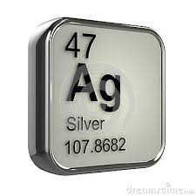
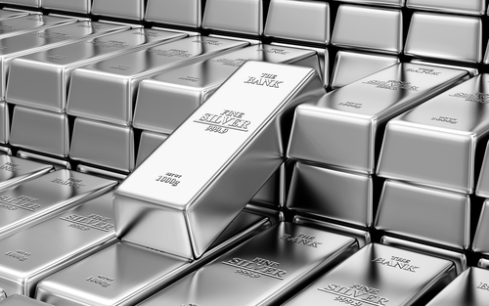
Ag⁺ iyonu tayini
Amonyak çözeltisi (NH₃):
20 damla Ag⁺ numunesine 2-3 damla 1 M HCl çözeltisi ilave edilerek Ag⁺ iyonları beyaz renkli klorürleri şeklinde çöker.
Ag⁺ + HCl AgCl_{(k)} + H⁺
(Beyaz)
Oluşan beyaz renkli çözelti santrifüj edilerek çökelek kısmı alınır, üzerine çözününceye kadar 6M NH₃ çözeltisi ilave edilir. Çözelti ortamındaki AgCl çökeleği NH₃ ile birlikte diammingümüş kompleks iyonu vererek çözünmesi Ag⁺ iyonunun varlığı işaret etmektedir.
AgCI + 2NH₃ Ag(NH₃)₂⁺ + Cl⁻

Slide 3
Potasyum iyodür çözeltisi (KI):
20 damla Ag⁺ numunesine 4 damla 1 M KI çözeltisi eklenir ve krem kıvamında AgI çöker.
Ag⁺ + KI AgI_{(k)} + K⁺
(Sarı)
Oluşan çözeltiyi santrifüjleyerek süzüntü kısmını atın, kalan çökelek kısmına çözününceye kadar 1 M KCN çözeltisi ilave edin. Yapılan bu işlemler ortamda Ag⁺ iyonunun varlığını işaret etmektedir.
Potasyum kromat çözeltisi (K₂CrO₄):
20 damla Ag⁺ numunesine üzerine 4 damla K₂CrO₄ reaktif çözeltisi ilave edilir ve ortamda kiremit kırmızısı renginde Ag₂CrO₄ çökmesi ortamda Ag⁺ iyonunun varlığını gösterir.
2Ag⁺ + CrO₄²⁻ Ag₂CrO_{4 (k)}
(Kiremit Kırmızısı)

Slide 4
Sodyum hidroksit çözeltisi (NaOH):
20 damla Ag⁺ numunesi üzerine 4-5 damla 1 M NaOH reaktif çözeltisi ilave edilirse siyah-kahve renkli gümüş hidroksit çökmesi ortamda Ag⁺ iyonunun varlığını gösterir. Ancak oluşan bileşik kararsız olduğundan bozunarak gümüş oksite dönüşür.
Ag⁺ + OH⁻ AgOH
(Siyah-Kahverengi)
2AgOH Ag₂O + H₂O
(Siyah)

Slide 5
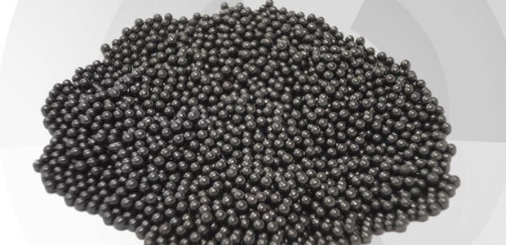
Pb²⁺ iyonu tayini
Amonyak çözeltisi (NH₃):
20 damla Pb²⁺ numunesine 4 damla 1 M HCl çözeltisi ilave edilerek Pb²⁺ iyonları beyaz renkli klorürleri halinde çökerler.
Pb²⁺ + 2HCl PbCl₂ + 2H⁺
(Beyaz)
Oluşan beyaz çökeleği santrifüjleyerek çözeltiden ayırılır, üzerine 2 mL saf su ilave eklenir ve su banyosunda 5 dk ısıtılır. Eğer çökelek çözünüyorsa ortamda Pb²⁺ iyonları vardır.
Potasyum iyodür çözeltisi (KI):
20 damla Pb²⁺ numunesine 20 damla saf su ve 3-4 damla 1 M KI çözeltisi eklenir ve sarı renkli PbI₂ çöker. Ortamdaki çökelek, Pb²⁺ iyonlarının varlığını gösterir.
Pb²⁺ + KI PbI₂ + K⁺
(Sarı)

Slide 6
Tiyoasetamid çözeltisi:
20 damla Pb²⁺ çözeltisine 20 damla su ve 4 damla tiyoasetamid çözeltisi ekleyip su banyosunda 5 dakika ısıtılır. Oluşan siyah renkli PbS çökelek ortamda Pb²⁺ iyonlarının varlığını gösterir.
Pb²⁺ + H₂S PbS
(Siyah)
Devamında oluşan çökelek 3M HNO₃ çözeltisi içerisinde çözünmelidir.
Potasyum kromat çözeltisi (K₂CrO₄):
20 damla Pb²⁺ numunesine üzerine 3-4 damla K₂CrO₄ reaktif çözeltisi ilave edilir ve ortamda sarı renkli PbCrO₄ çökmesi ortamda Pb²⁺ iyonunun varlığını gösterir.
Pb²⁺ + CrO₄²⁻ PbCrO_{4(k)}
(Sarı)

Slide 7
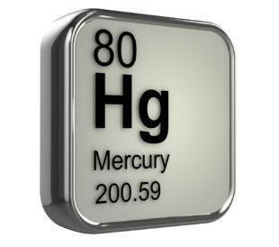
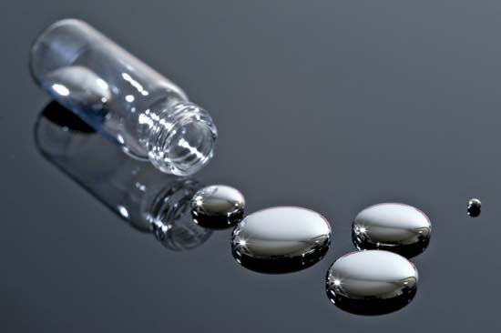
Hg₂²⁺ iyonu tayini
Hidroklorik asit çözeltisi:
20 damla Hg₂²⁺ numunesine 4 damla 3M HCl çözeltisi ilave edilerek Hg₂²⁺ iyonları beyaz renkli klorürleri şeklinde çöker. Oluşan çökelek soğuk ve sıcak suda ve seyreltik HNO₃’de çözünmez, Ancak, amonyak, derişik HNO₃ veya kral suyunda çözünür.
Potasyum kromat çözeltisi (K₂CrO₄):
20 damla Hg₂²⁺ numunesine üzerine 4 damla K₂CrO₄ reaktif çözeltisi ilave edilir ve ortamda kırmızı-kahverengi renkli Hg₂CrO₄ çökmesi ortamda Hg₂²⁺ iyonunun varlığını gösterir.
Hg₂²⁺ + CrO₄²⁻ Hg₂CrO_{4 (k)}
(Turuncu)

Slide 8
Potasyum iyodür çözeltisi (KI):
20 damla Hg₂²⁺ numunesine 20 damla saf su ve 4-5 damla 1 M KI çözeltisi eklenir ve sarı-yeşil renkli Hg₂I₂ çöker. Çökeleğe fazla miktarda KI eklenirse çözünür, ancak seyreltik asitlerde çözünmez. Bu işlemler ortamdaki Hg₂²⁺ iyonlarının varlığını gösterir.
Hg₂²⁺ + 2KI Hg₂I₂ + 2K⁺
Bakır Şerit (Malgama):
Öncelikle, bakır tel (şerit) parçası 8-10 damla derişik HNO₃ çözeltisi ile saat camı içerisinde temizlenir. Bakır şerit süzgeç kağıdıyla kurutulur ve üzerine Hg₂²⁺ aranacak numune çözeltisi ilave edilir. Bakır şerit üzerinde Hg’nın kaplanması (parlak gri renkli) Hg₂²⁺ iyonlarının varlığını gösterir.

Slide 9
 | Pb⁺² | Ag⁺ | Hg₂⁺²
Seyreltik HCl | PbCl₂↓ ( beyaz) Sıcak suda çözünür Beklemeyle ve aşırısı ile PbCl₄^{–2} | AgCl↓(beyaz) -Amonyaklı ortamda Ag(NH₃)₂Cl oluşturarak çözünr -Aşırısında AgCl₂– çözünür | Hg₂Cl₂↓ (beyaz) Amonyaklı ortamda Hg(NH₂)Cl olarak çözünür ve Hgº meydana gelir.
KI | PbI₂ (sarı) aşırısı ile PbI₄^{–2} çözünür | AgI (krem) KCN ile çözünür | Hg₂I₂ ↓(yeşil) Aşırnda HgI₄^{–2} + Hgº
K₂CrO₄ | PbCrO₄ ↓ (sarı) HNO₃,NaOH’te çözünür | Ag₂CrO₄↓(kırmızı) HNO₃,NH₃’te çözünür | Hg₂CrO₄↓(kahverengi) Isıtılınca kırmızı kristaller hali
Cu | – | – | Malgama deneyi
NH₃ | – | – | Hgº siyah
NaOH | Pb(OH)₂↓ (beyaz) Aşırısında sodyum plumbit oluşarak (Na₂PbO₂),çözünür. Üzerine H₂O₂ ilave edilirse Siyah PbO₂ çöker. | Ag₂O↓ Kahverengi NH₃ çözer | Hg₂O↓ Gri-siyah merkürooksit
Derişik H₂SO₄ | PbSO₄↓ (beyaz) Beklemeyle derişik NH₄CH₃COO– de çözünür | Ag₂SO₄ ↓ beyaz | Hg₂SO₄↓ beyaz
H₂S | PbS↓ (siyah) HCl’li ortamda kırmızı PbCl₂-PbS çöker HNO₃’te çözünür. | Ag₂S↓ (siyah) HNO₃’te çözünür | HgS + Hg ↓ siyah

